Slide 1
BDN 50. Jahrestagung Berlin 2022
RSO im Jugendalter –
Etwas Handfestes nicht nur für Ältere
Synovitis bei Hämophilie
Barbara Boddenberg-Pätzold Praxis Nuramed Köln-West
Gegründet von Prof. Dr. G. Mödder 1991

Slide 2
RSO bei Hämophilie – BDN 2022
S2k-Leitlinie „Synovitis bei Hämophilie“ 1. Auflage
Stand 07.03.2018 AWMF 086/005 Aktualisierung eingereicht
Beteiligte Experten alphabetisch:
Dr. med. Barbara Boddenberg-Pätzold Fachärztin für Nuklearmedizin Köln
Dr. med. Hans-Hermann Brackmann Arzt mit Zusatzbezeichnung Hämostaseologie Bonn
Priv.-Doz. Dr. med. Björn Habermann Facharzt für Orthopädie und Unfallchirurgie Frankfurt
Dr. med. Susan Halimeh Fachärztin für Transfusionsmedizin, Kinder-und Jugendmedizin /
Zusatzbezeichnung Hämostaseologie Duisburg
Univ.-Prof. Dr. Dr. Thomas Hilberg Facharzt für Allgemeinmedizin /Sportmedizin - Chirotherapie –
Osteopathie Wuppertal
Dr. med. Silvia Horneff Fachärztin für Kinderheilkunde und Jugendmedizin, Zusatzbezeichnung
Hämostaseologie Bonn
Prof. Dr. med. Johannes Oldenburg Facharzt für Transfusionsmedizin /Zusatzbezeichnung
Hämostaseologie Bonn
Dr. med. Michael Püsken Facharzt für Diagnostische Radiologie Köln
Marc Rosenthal Physiotherapeut Duisburg
Prof. Dr. med. Inge Scharrer Fachärztin für Innere Medizin mit Zusatzbezeichnung
Hämostaseologie Frankfurt
Dr. med. Axel Seuser Facharzt für Orthopädie Bonn
Dr. med. Michael Sigl-Kraetzig Facharzt für Kinder- und Jugendmedizin Blaubeuren
Dr. med. Sebastian Weinspach Facharzt für Kinder und Jugendmedizin /Zusatzbezeichnung
Hämostaseologie Düsseldorf

Slide 3
RSO bei Hämophilie – BDN 2022
1:5000 Neugeborenen
X-chromosomal rezessiv vererbt
Hämophilie A = Faktor VIII-Mangel
Hämophilie B = Faktor IX-Mangel
Gerinnungsstörung durch Mangel an anderen Gerinnungsfaktoren
Verschiedene Schweregrade

Slide 4
RSO bei Hämophilie – BDN 2022
 | Schwere Hämophilie | Mittelschwere Hämophilie | Leichte Hämophilie
F VIII-Aktivität (% d. norm.Akt.) | < 1% | 1 – 5 % | 5 – 40 %
Zahl der Blutungen Pro Jahr | 24 - 60 | 1 - 12 | >1
Blutungstyp | Spontanblutung | Verletzungs- blutung | Erstmanifestation durch Blutung bei OP
70-80% Gelenkblutungen
meist OSG, Knie, Ellenbogen

Slide 5
RSO bei Hämophilie – BDN 2022
Akute Blutung
Neoangiogense/
Verstärkte Blutungneigung
Akute Synovitis
Teufelskreis
Eisenablagerung/
Entzündungsmediatoren
Chronische Synovitis
Ergebnis: unweigerlich Hämarthropathie

Slide 6
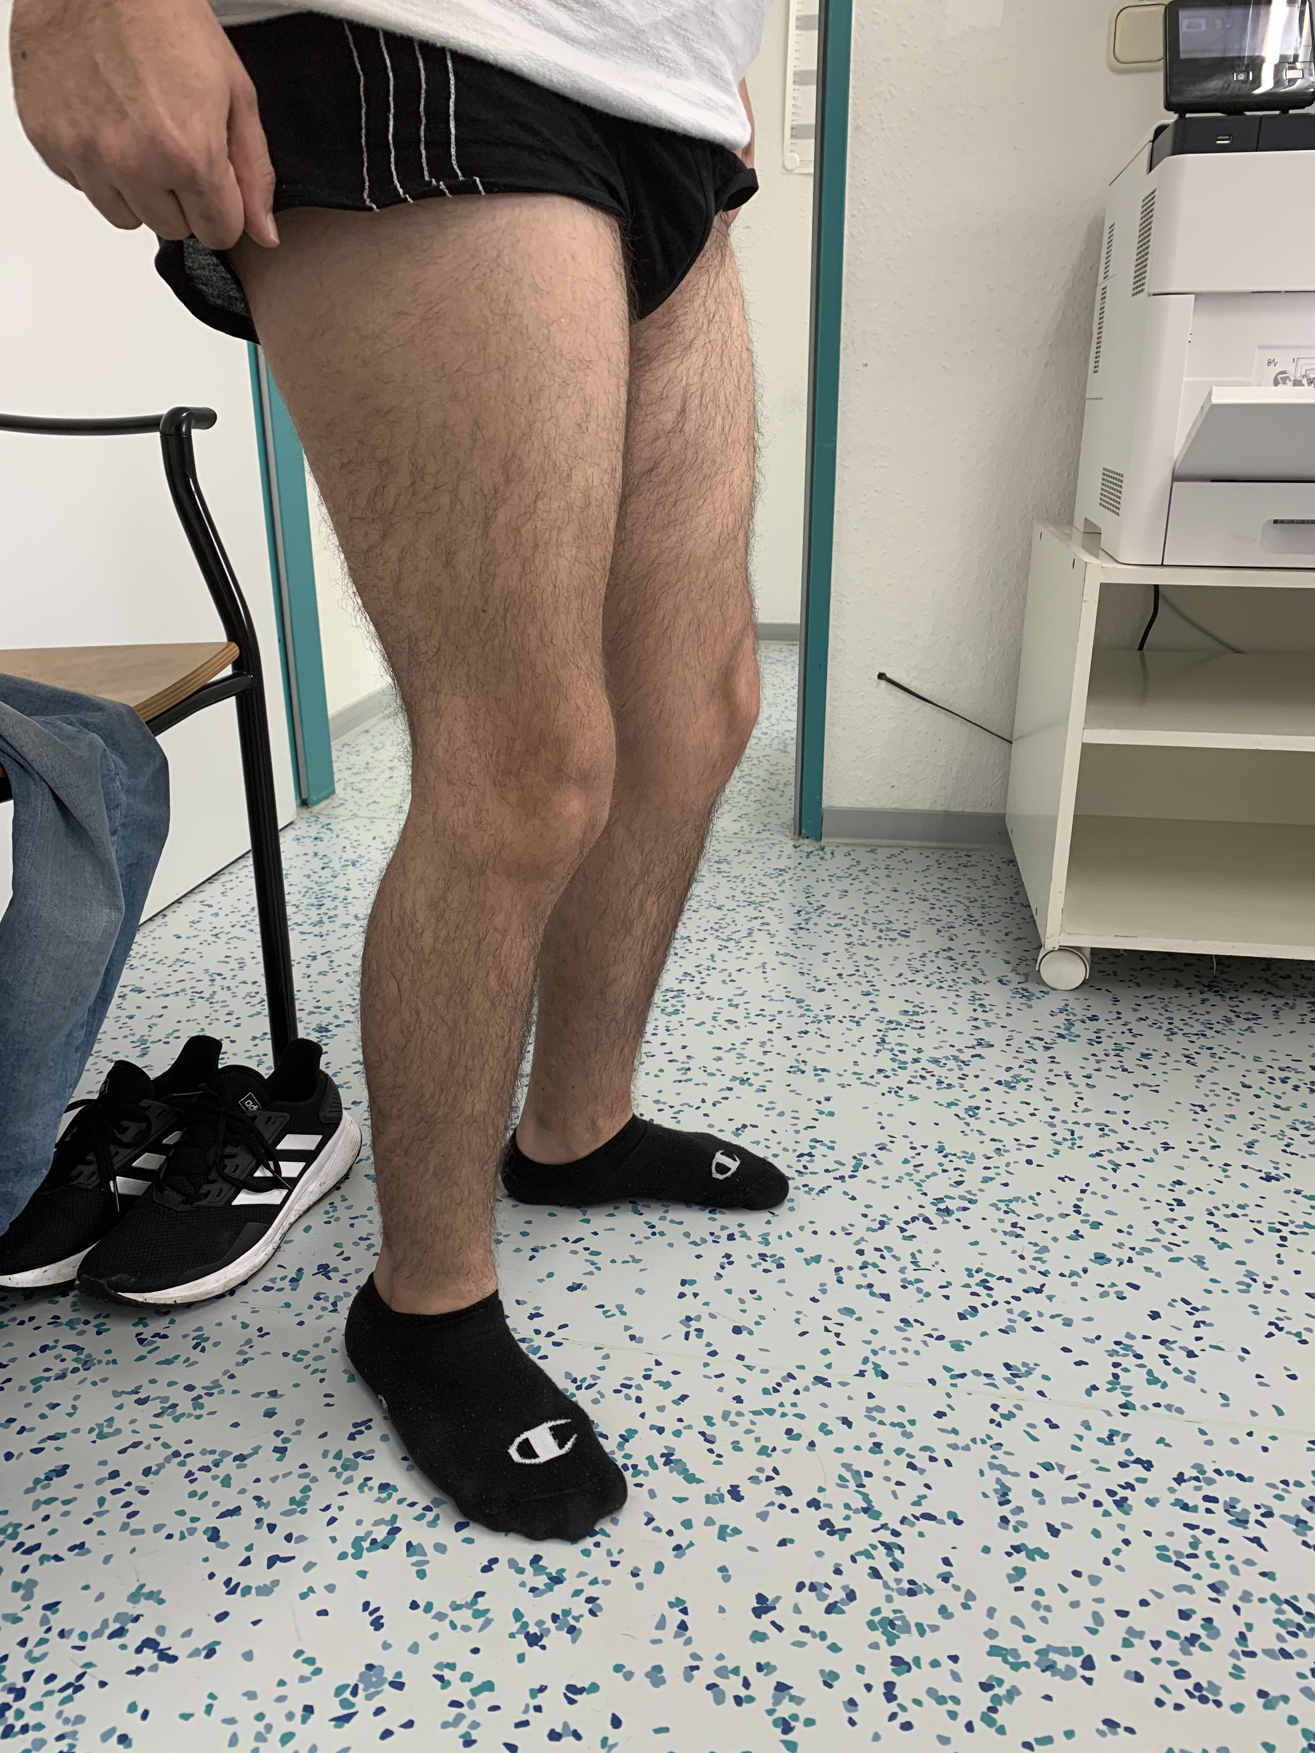
RSO bei Hämophilie – BDN 2022
28jähriger Mann,
Schwere Hämophilie A,
fortgeschrittene Hämarthropathie
der Knie und Sprunggelenke mit
Begleit-Synovitis

Slide 7
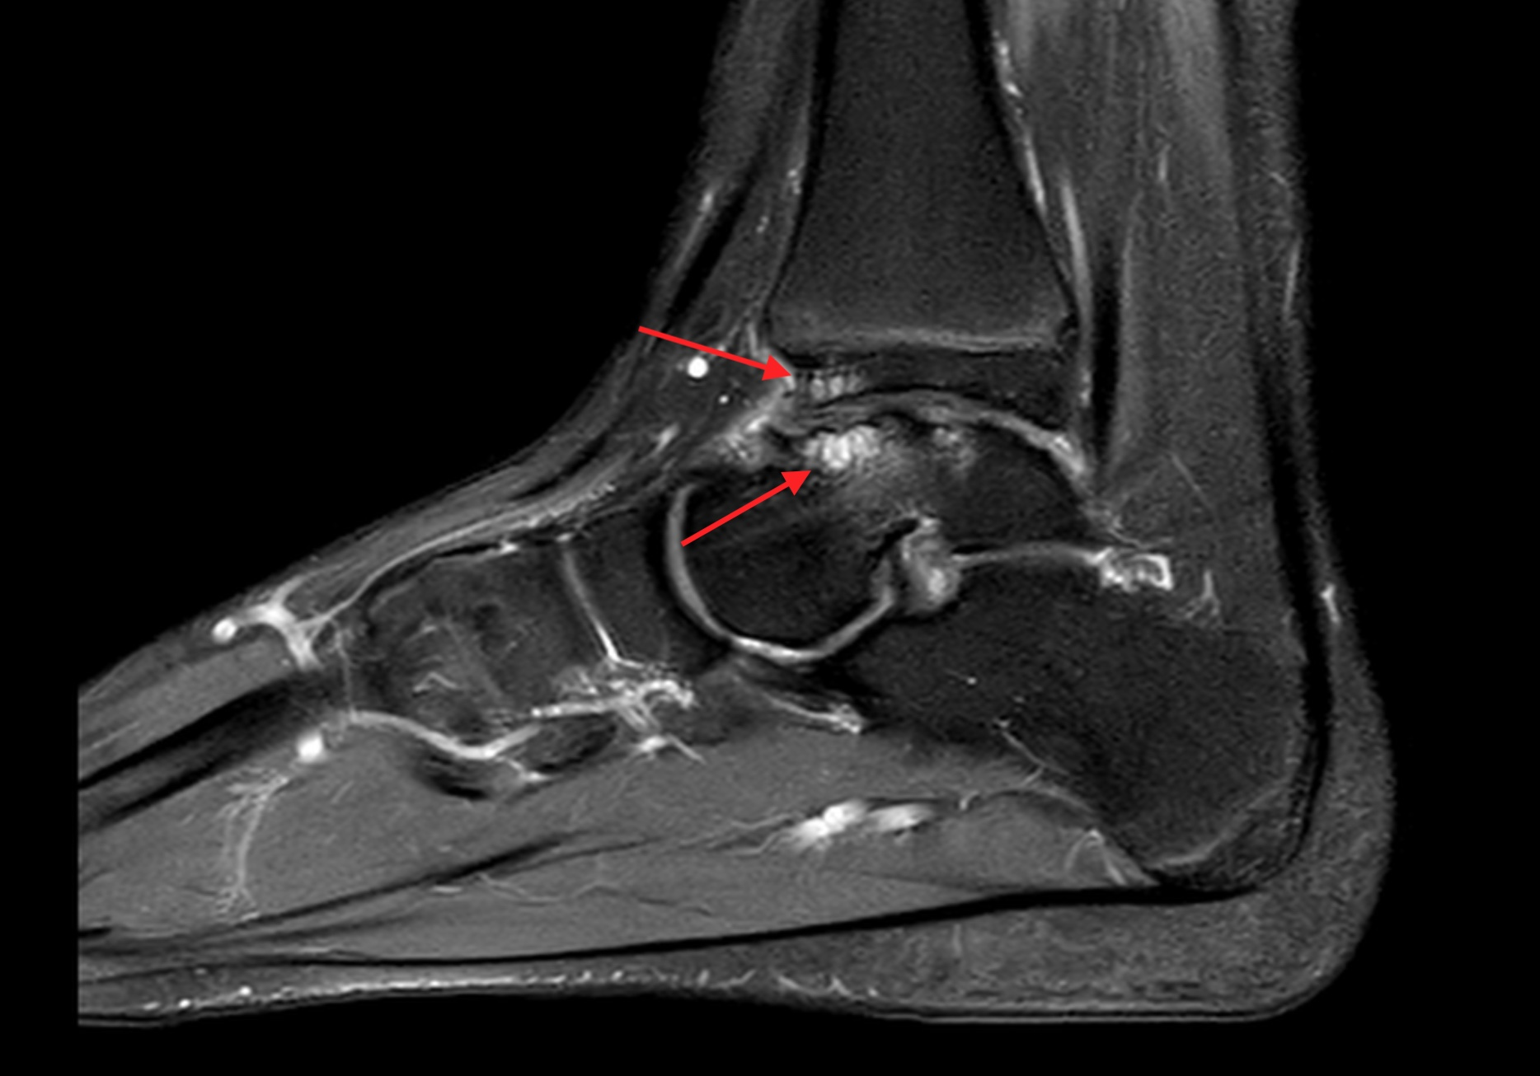
RSO bei Hämophilie – BDN 2022
14 jähriger Junge,
Schwere Hämophilie A,
Unzureichende Faktor-
Gabe im Heimatland

Slide 8
RSO bei Hämophilie – BDN 2022
Therapie der Hämophilie/Blutung:
Akute Blutung: - intensivierte Faktor-Therapie, ggf. Abpunktion von Blut
        - Schmerztherapie/Ruhigstellen/Physio
        - Beginn einer „Prophylaxe“
Chronische Synovitis:
Blut im Gelenk – Eiseneinlagerung – Synovitis
Intensivierte Faktortherapie/Physio/Verhaltensschulung
Wenn nach 3 – 6 Monaten nicht weg – RSO frühzeitig
Siehe AWMF LL „Synovitis bei Hämophilie“ 2018, z.Zt. In Aktualisierung

Slide 9
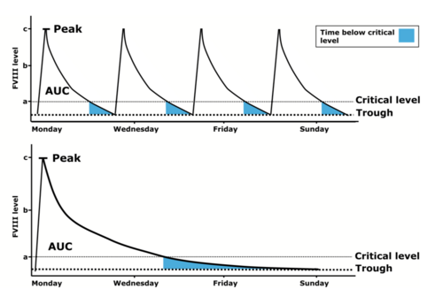
RSO bei Hämophilie – BDN 2022
Mahdi et al, BrJ Haematol 2015 ; 169: 768-76

Slide 10
RSO bei Hämophilie – BDN 2022
Diagnostik:
Klinisch
Apparativ: - Sonographie
- MRT
- Skelett-Szintigraphie
Cave: Synovitis-Nachweis unter guter Faktor-Therapie ggf. schwierig,
sowohl in Sonographie als auch MRT und Skelett-Szintigraphie

Slide 11
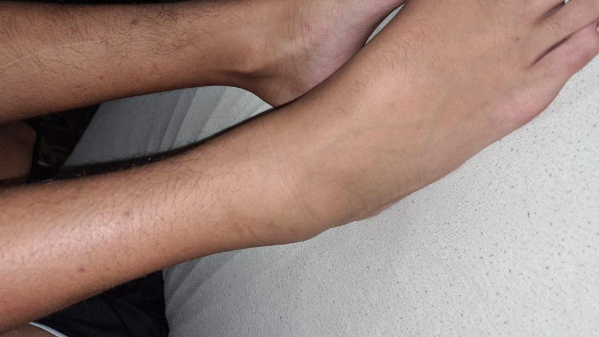
RSO bei Hämophilie- BDN 2022
15jähriger Junge,
Schwere Hämophilie A,
Synovitis des OSG re.

Slide 12
RSO bei Hämophilie – BDN 2022
Erfolge der RSO bei Hämophilie
All over 70 – 90% der Patienten profitieren
Insbesondere Blutungsfrequenz nimmt ab, häufig auf 0 Blutung/Zeit
Schmerz und Schwellung geht zurück, Belastbarkeit nimmt zu
Beweglichkeit bessert sich je nach Grad der Hämarthropathie
Erfolge umso besser, je weniger Degenerationen, also am besten
schon im Kindesalter an RSO denken

Slide 13
RSO bei Hämophilie – BDN 2022
3J., schwere Hämophilie A, täglich
Faktorgabe über 1 Jahr
(zwischen 2. u. 3. Lebensjahr)

Slide 14
RSO bei Hämophilie – BDN 2022
Besonderheiten bei der RSO von Kindern/Jugendlichen
Gute Aufklärung der Eltern, Faktorgabe vor und nach RSO, bei Re-186 statt Y-90
bei Knie RSO, Malignomrisiko nicht bewiesen, aber ALL bei 2 Fällen
Sedierung nur bei kleinen Kindern nötig, dann durch erfahrenen
Anästhesisten, ab 8 – 10 Jahre oft ohne Sedierung möglich
Sonographie: Epiphysenfugen, ggf. noch fehlende Verknöcherung,
Knorpel dick und echoarm
Röntgenanatomie beachten, nicht die Epiphysenfuge punktieren

Slide 15
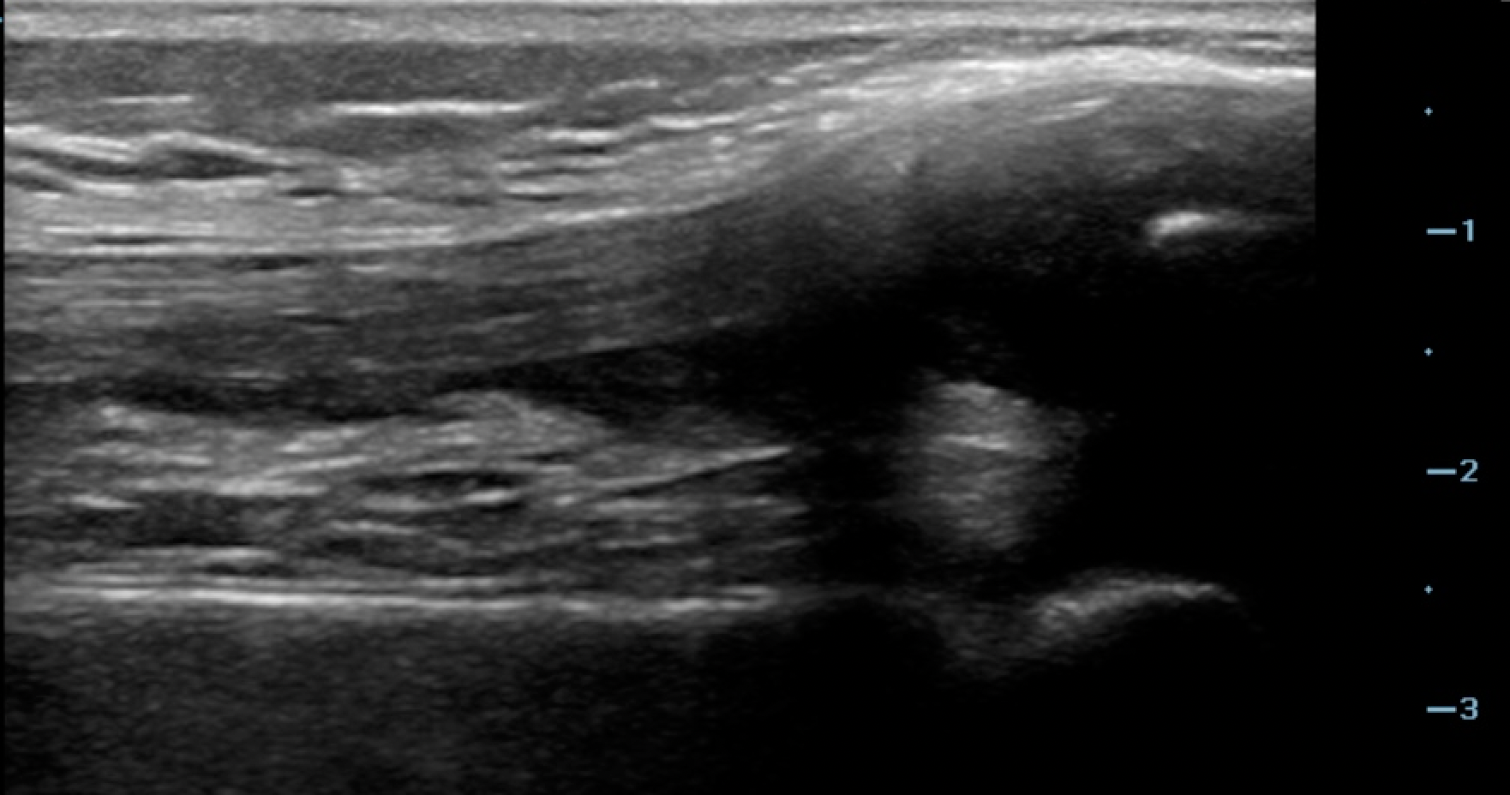
RSO bei Hämophilie – BDN 2022
3jähriger Junge, schwere Hämophilie A, Synovitis re Knie, Knochenkern der Patella erst
gerade sichtbar.

Slide 16
RSO bei Hämophilie – BDN 2022
Epiphysenfugen in Sono
10 J. milde Hämophilie A
Synovitis OSG li.

Slide 17
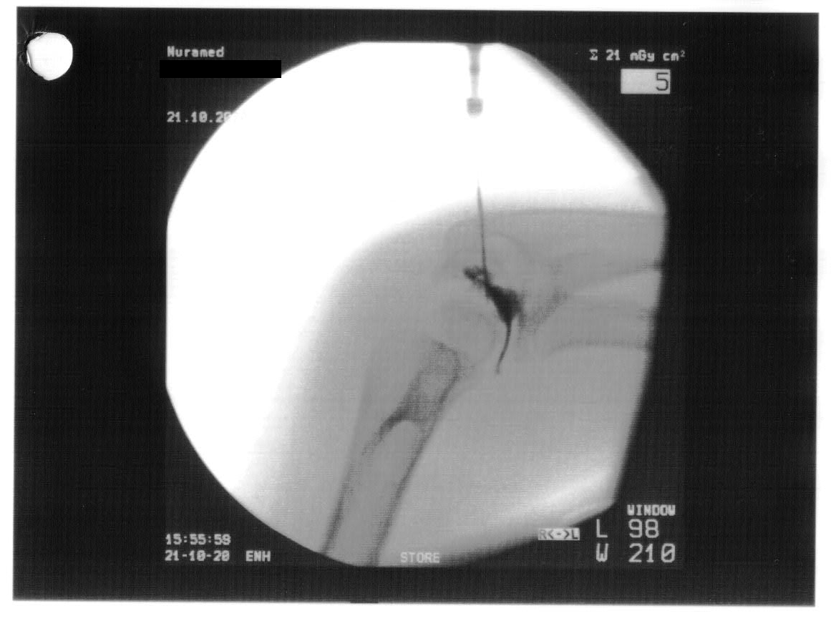
RSO bei Hämophilie – BDN 2022
Röntgen-Anatomie bei Kindern
5jähriger Junge, schwere Hämophilie A
Rechter Ellenbogen
Aus S. Kahn et al. „Normalbefunde in der Skelettreifung“
6 Jahre alt männlich

Slide 18
RSO bei Hämophilie – BDN 2022
Knie-Gelenk | Kinder/Jugendliche 50 – 100 Re-186 Kolloid Erwachsene/Jugendliche 150 – 185 Y-90 Kolloid
OSG | 40 – 75 Re-!86
Ellenbogen | 30 – 60 Re-186
Er-169 bei Hämophilie nicht zugelassen

Slide 19
RSO bei Hämophilie – BDN 2022
Komplikationen/Strahlenexposition
Keine Blutung bei suffizienter Faktorgabe vor der RSO
Keine Wachstumsstörung durch Bestrahlung der Epiphysen in der Literatur
Bei GK-Szinti. keine wesentlich Exposition, rechnerisch wie Routine-Rö.
Lymphozyten-DNA nicht langdauernd verändert, meist nach 1 Jahr wie vor der RSO
Kein erhöhtes Malignomrisiko bei epidemiologischen Studien, insbesondere
in einer neueren Studie, die Patienten untersucht, die als Kind/Jugendliche
eine RSO erhalten haben.
2 Fälle in der Literatur mit ALL, aber Zusammenhang fraglich

Slide 20
RSO bei Hämophilie – BDN 2022
Take home message:
Die besten Ergebnisse bei Kindern, wenn noch keine Hämarthropathie
Risikoarm/nebenwirkungsarm auch bei Kindern, wenn suffiziente Faktorgabe
Nicht ablehnen, weil man noch nie ein Kind behandelt hat, im RSO-Exzellenznetz
um Rat fragen oder Patienten abgeben
RSO nicht ablehnen, wenn Synovitis zu dem Zeitpunkt nicht so ausgeprägt
ist. Wenn 1x Synovitis nachgewiesen, rezidiviert sie mit Sicherheit
Auch bei fortgeschrittener Hämarthropathie Erfolge der RSO zu erzielen,
wenn die Synovitis im Vordergrund steht
Gute Erfolge auch bei anderen Gerinnungsstörungen, die ähnliche
Pathophysiologie der Synovitis verursachen, z.B. von Willebrandt-Syndrom

Slide 21
RSO bei Hämophilie – BDN 2022

Slide 22
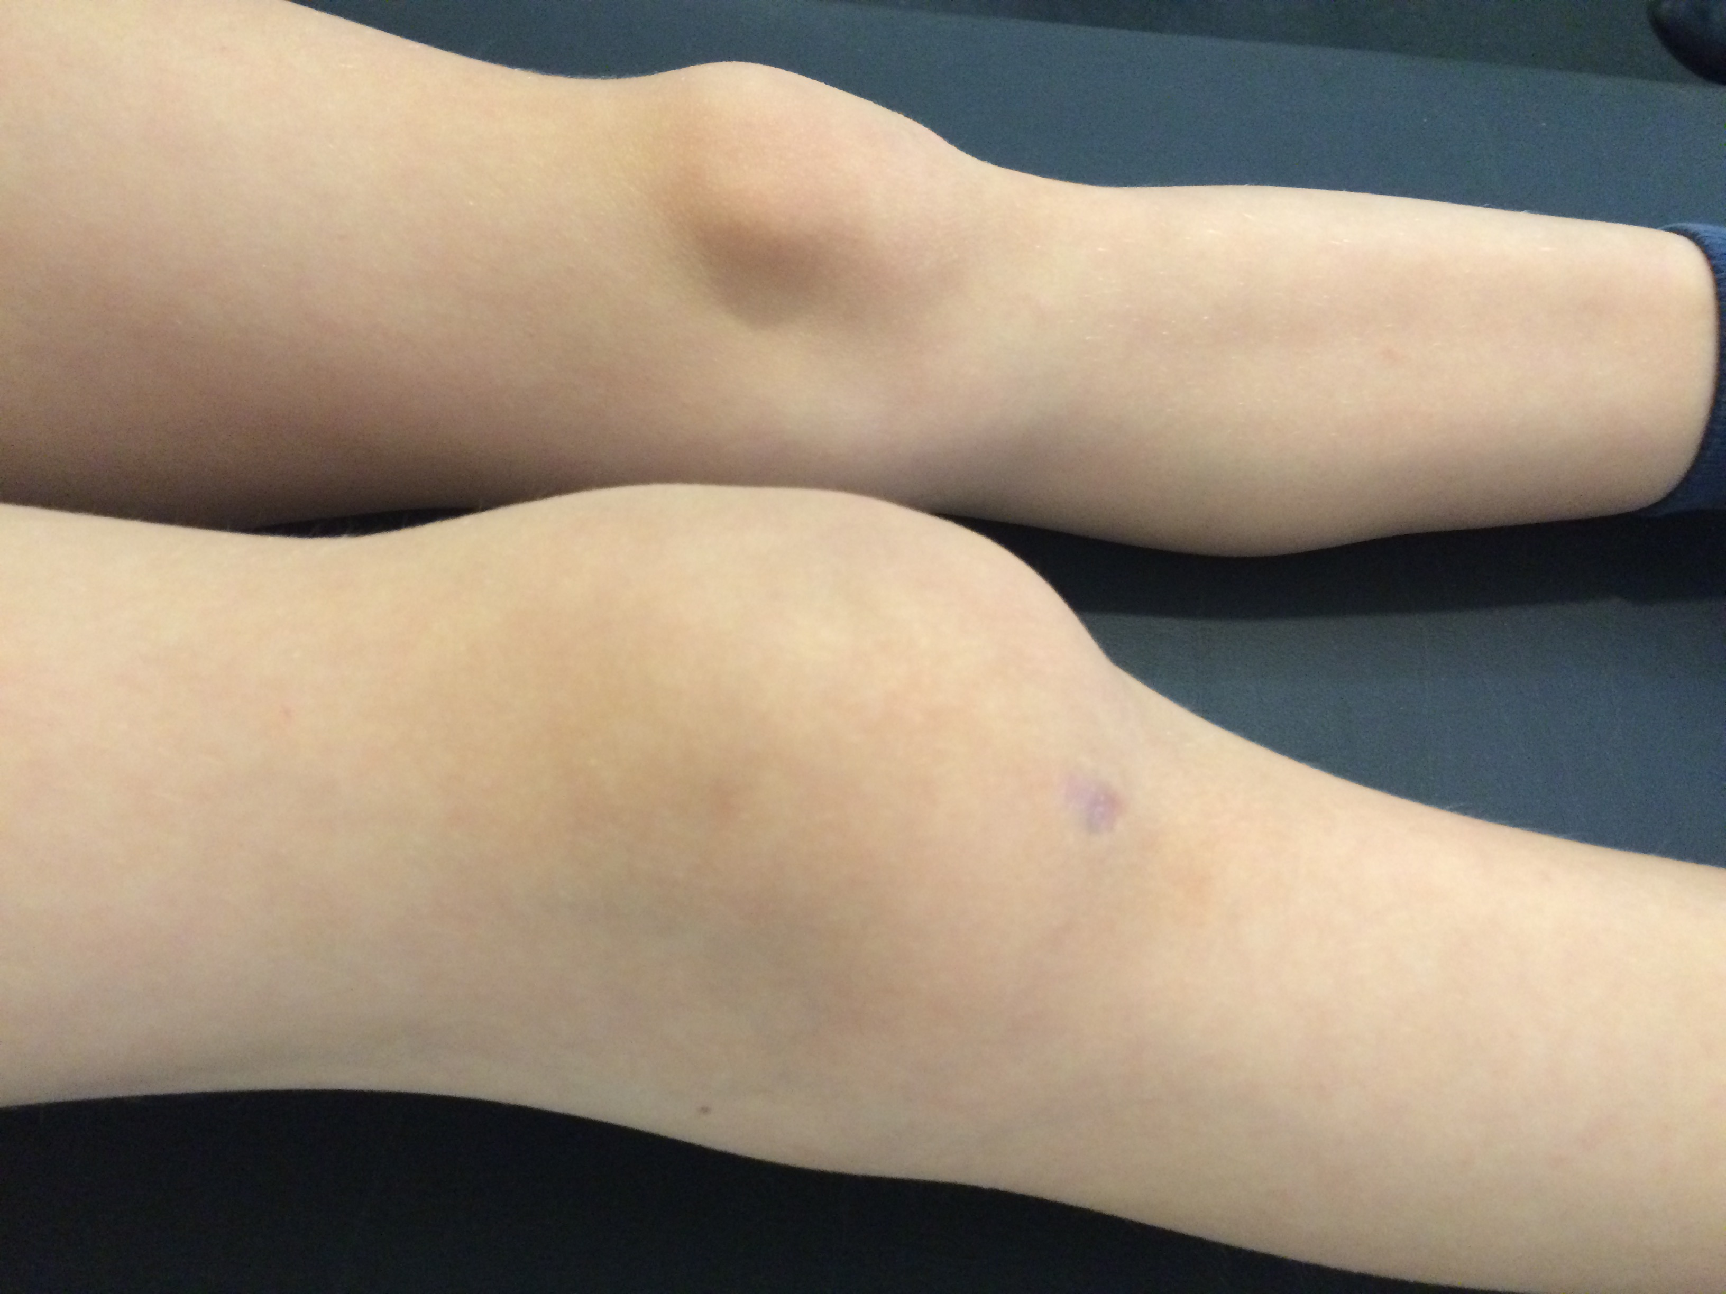
6-Jähriger Patient, schwere Hämophilie A, Hemmkörper mit hohem Faktorverbrauch, nach Makroblutung Arthroskopie, danach rezid. Blutung (>3x/Jahr)in das re. Knie
Pat. von Dr. M. Sigl-Kraetzig Blaubeuren

Slide 23
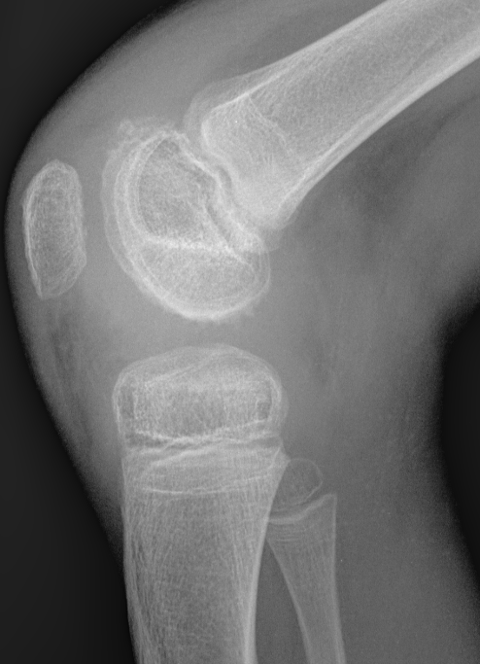
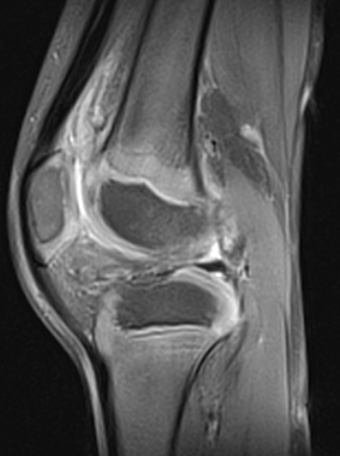
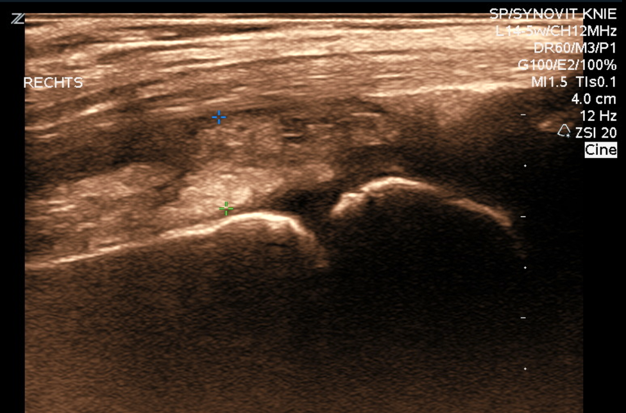
6 Monate nach der RSO keine Blutung mehr
Zur Verfügung gestellt von Dr. M. Sigl-Kraetzig Blaubeuren

Slide 24
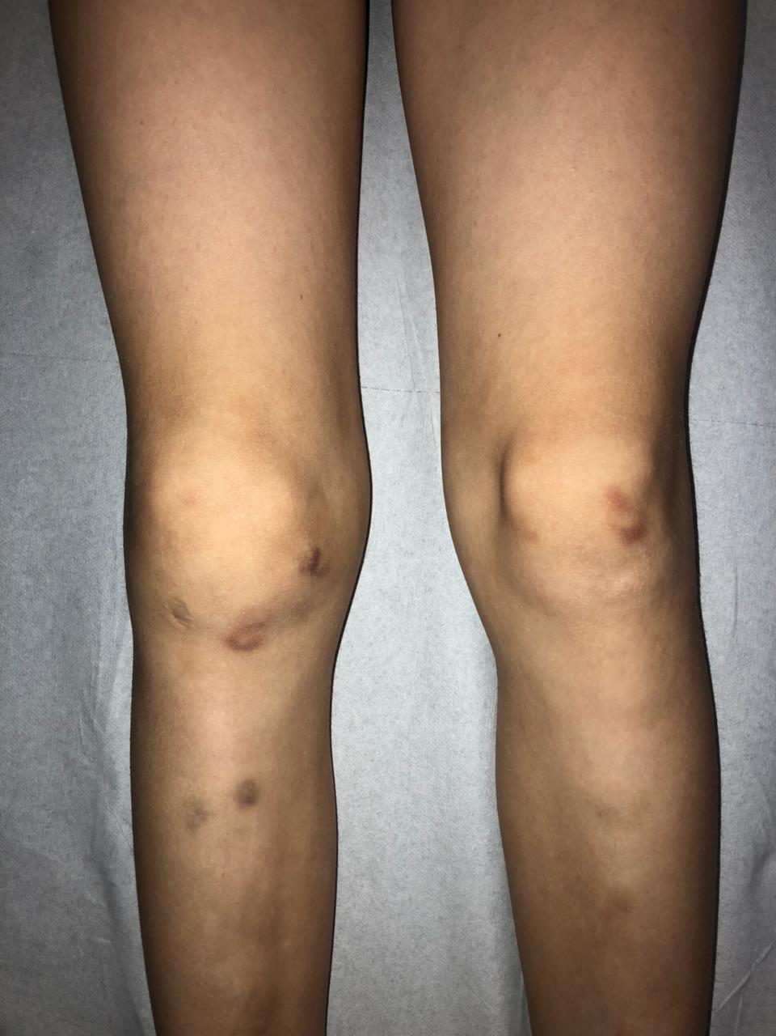
8jähriger Pat.
Schwere
Hämophilie A mit
Hemmkörpern
2 Jahre nach
RSO re. Knie,
Sonographisch
keine Synovialitis
mehr, nur
Weichteil-
schwellung
Pat. von Dr. M. Sigl-Krätzig
Blaubeuren

Slide 25
Hämophilie

Slide 26
Hämophilie
Therapie der Synovitis sowohl akut als auch chronisch
Faktorgabe erhöhte Dosierung: geht nur i.v.
Heute verschiedene Faktorzubereitungen
Problem: alle werden schnell deaktiviert
Mit der Prophylaxe wird eine Talspiegel von 3 – 5-% angestrebt,
Bei der Behandlung der akuten Synovitis bis 30%

Slide 27
RSO: Vorteile
kleiner Eingriff, ambulant durchführbar
wenig Nebenwirkungen
möglich auch bei inoperablen Patienten
nur 2-tägig Ruhigstellung
gleichzeitige oder kurzfristig aufeinanderfolgende Behandlung mehrerer Gelenke möglich
mehrfach durchführbar, Op anschließend möglich
gute Kosten-Nutzen-Relation

Slide 28
RSO: Risiko
Potentielle strahlenbedingte Risiken:
lokale Strahlenexposition
Strahlenexposition des ganzen Körpers
bzw. von kritischen Organen, im Falle der RSO
Leber/Milz und regionäre Lymphknoten

Slide 29

HWZ [d]
Gewebsreichweite [mm]
Mittel Maximum
Yttrium-90
3,6
11
2,7
Beta- u. Röntgenbremsstrahlung
Rhenium-186
1,2
3,7
3,7
Beta- u. Gammastrahlung
0,3
1
9,5
Erbium-169
Betastrahlung

Slide 30
Lokales Strahlenrisiko
  - Geringe Eindringtiefe
  - Komplette Absorbtion
  - Knorpel/Knochen Strahlenunsensibel
  - Strahlennekrose sehr selten (Promille-Bereich)

Slide 31
Strahlenexposition des ganzen Körpers
Lymphknoten/Leber/Milz
Gonadenbelastung
Malignomentwicklung

Slide 32
Abtransport vermeiden
Sachgerechte Injektion
Kolloidbindung
Gelenk ruhigstellen, um i.a. Druck zu vermeiden (Gratz 1999)
Arthrographie
So wenig KM wie möglich (Schomäcker 2005)

Slide 33
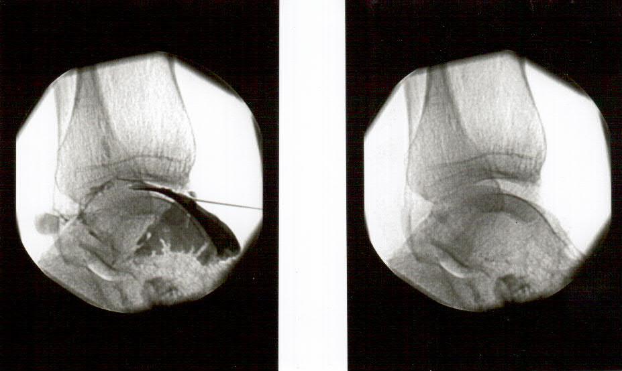
Arthrographie OSG

Slide 34
Strahlenbelastung Patient/Ganzkörper
Strahlenbelastung hängt ab vom Abtransport aus dem Gelenk!
idR < 1% bei Y-90 und Er-169
bei Re-186 im Mittel 3-5%
(deutlich erhöht z.B. nach OP / TEP (x10))
Eff. Äquivalentdosen (Klett/Gießen)
Y-90: um 20 mSv pro 200 MBq
Re-186: 7 - 27 mSv pro 70 MBq
Er-169: GK-Dosis 1 - 4 mSv bei 30 MBq
Folie überlassen von Prof. WU Kampen Hamburg

Slide 35
Lymphozyten Analysen
Chromosomen-Veränderungen:
dizentrische/trizentrische/Ringbildung nicht signifikant erhöht nach der RSO
wenn ein Anstieg festgestellt wurde, rückläufiger Effekt innerhalb von Wochen bis Monaten
Anstieg nur bei Aktivitätsabstrom aus dem Gelenk
z.B. Manil L et al 2001/Grmek M et al 2007/Klett R et al 2011 /Turkmen C et al 2007/Voth 2006

Slide 36
Malignomentwicklung nach RSO?
> 100 mSv steigt die Wahrscheinlichkeit, ein Malignom zu entwickeln
<< 50 mSv Belastung nach der RSO
Infante-Rivard C et al Haemophilia 2012
Vuorela J et al Ann Rheum Dis 2003; 62: 251 - 253

Slide 37
Akute Lymphatische Leukämie ?
2 Kinder mit Hämophilie
Latenz: lt BfS mind. 2-3-Jahre, eher 8 Jahre
Knochenmark-Exposition nicht nachweisbar
Phosphor-32

Slide 38
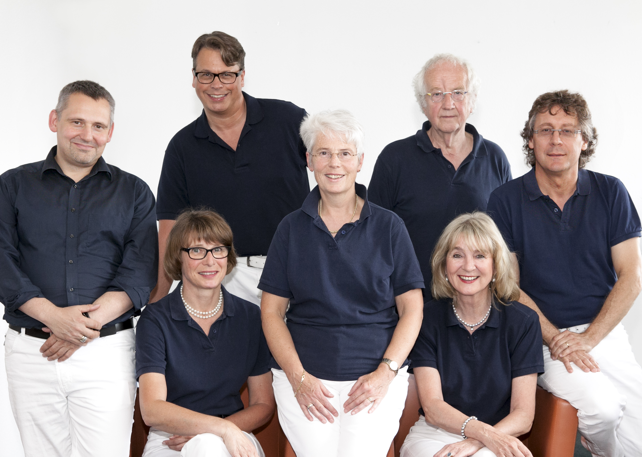
Praxis Nuramed Köln-West

Slide 39
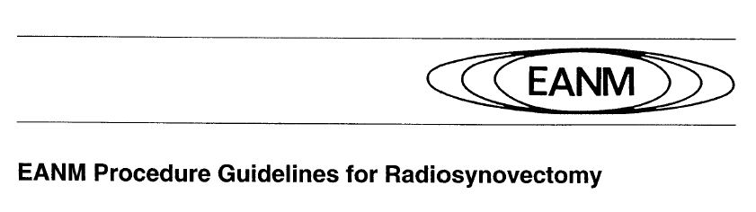
RADIOSYNOVIORTHESE
Indikationen nach Leitlinie DGN (1999) und EANM (2003)
Lokale Therapie der Synovialitis
Rheumatoide Arthritis
Seronegative Spondyloarthropathien (z.B. reaktive Arthritis, Psoriasisarthritis, M. Bechterew)
Andere entzündl. Gelenkerkrankungen (z.B. Borreliose, M. Behcet)
Persistierender Gelenkerguss
Hämophilie-Arthritis
Calcium pyrophosphat dihydrat arthritis (CPPD)
Pigmentierte villonoduläre Synovialitis
Persistierende Ergüsse nach Endoprothesen
Undifferenzierte Arthritis

